Slide 1

Как выжить начинающему бизнес-аналитику?
Ольга Посвистелик
Itransition
o.posvistelik@gmail.com

Slide 2


Slide 3



Никому не верьте и проверяйте информацию

Slide 4
Цепь получения информации аналитиком
Клиент
Менеджер по продажам
Руководитель проекта
Бизнес-аналитик
Клиент
Бизнес-аналитик

Slide 5

Является ли клиент первичным заказчиком?

Slide 6

Задавайте вопросы и «почемукайте»

Slide 7

От сложного к простому или как не впасть в ступор на проекте

Slide 8

Определяем цель

Slide 9
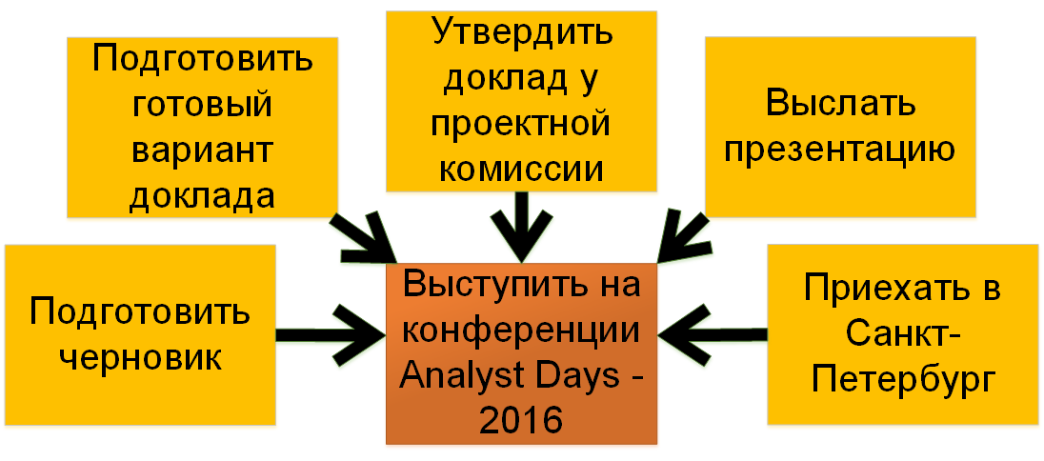
Продумываем основные шаги

Slide 10
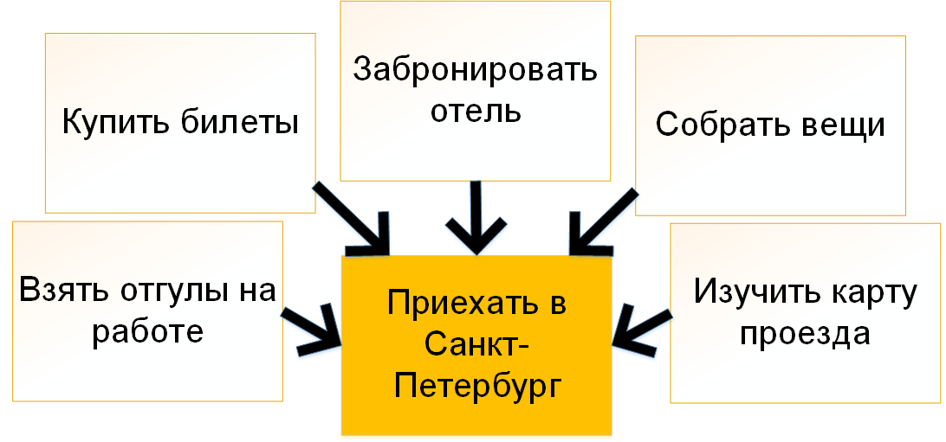
Дробим основные шаги на более мелкие

Slide 11
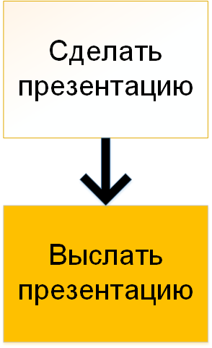
Дробим основные шаги на более мелкие

Slide 12
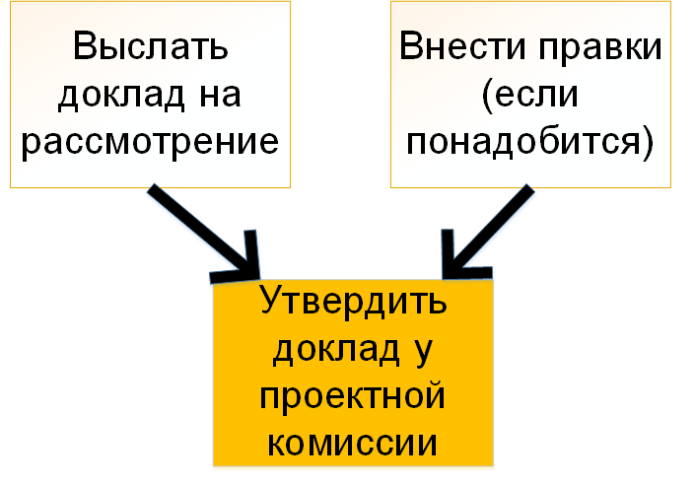
Дробим основные шаги на более мелкие

Slide 13
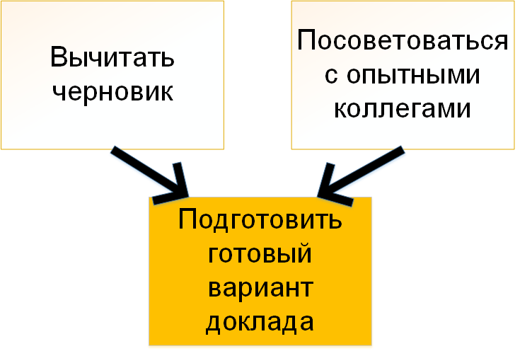
Дробим основные шаги на более мелкие

Slide 14
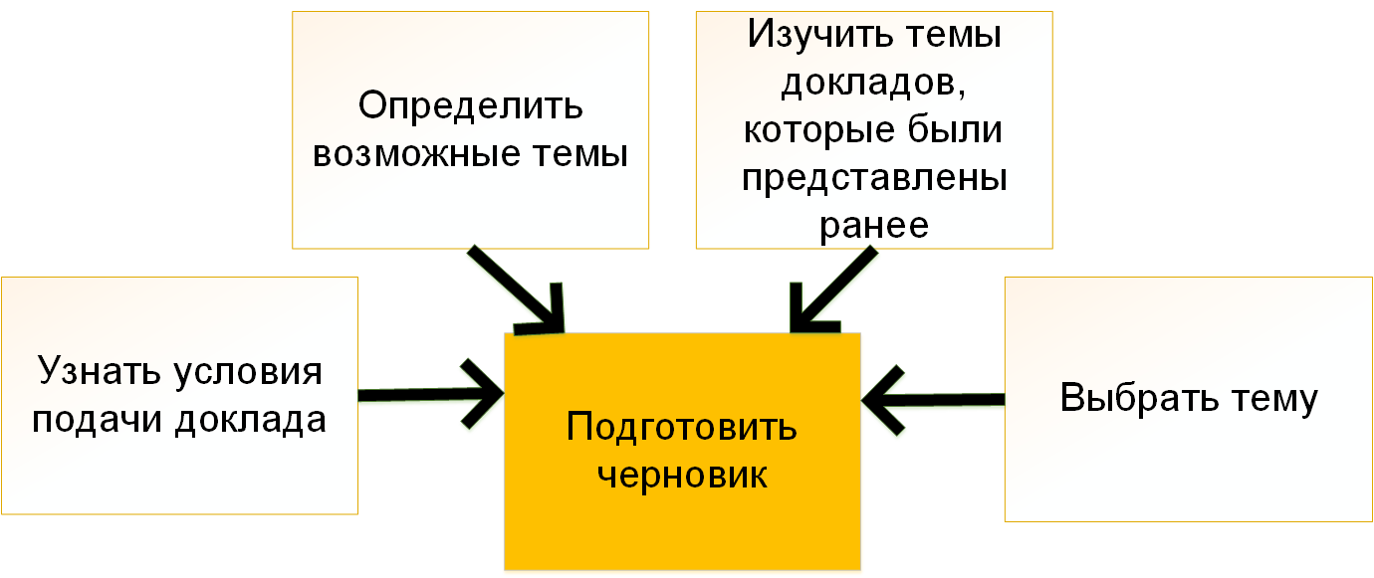
Дробим основные шаги на более мелкие

Slide 15
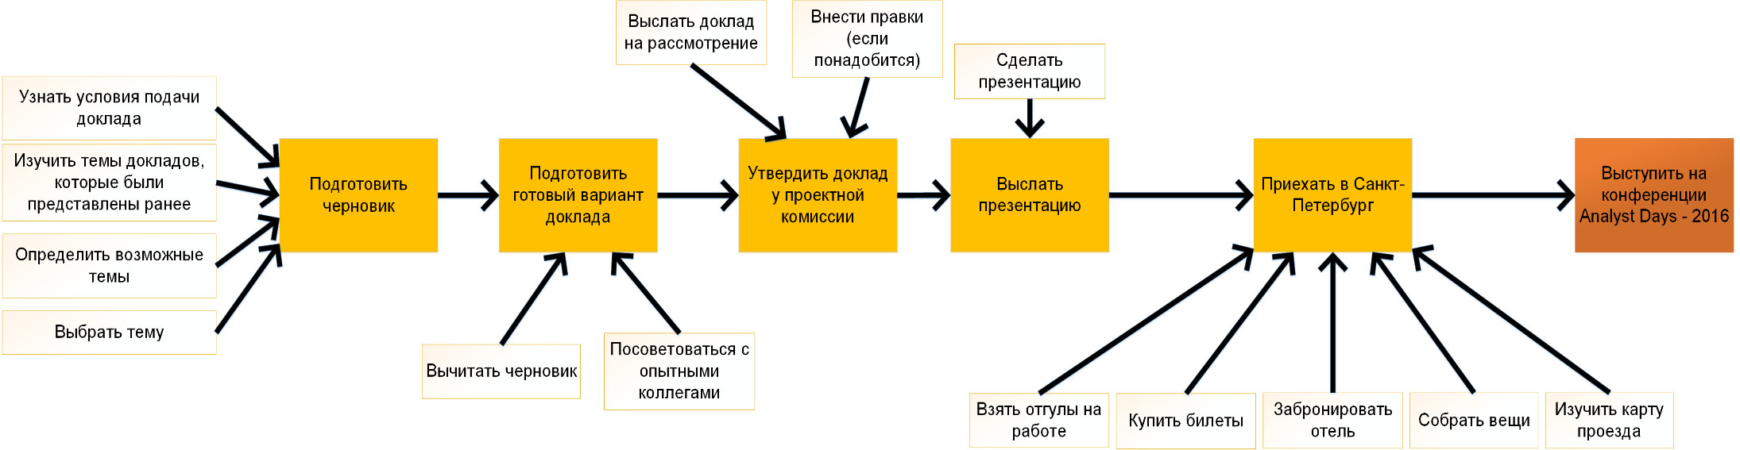
Готовая схема

Slide 16

Организация документации и последовательность проекта

Slide 17
Простые советы по ведению документации:
Пишите так, чтобы любой человек понял, что вы хотели сказать;
Не повторяйтесь;
Используйте наиболее удобный инструмент;
Описать систему полностью невозможно.

Slide 18

Взаимодействие с руководителем проекта

Slide 19
Типы взаимодействия с руководителем проекта:
Вы новичок и руководитель старается резко не «травмировать» вас загрузкой;
Руководитель хочет убедиться, что вы адекватны, и вам можно доверять;
Руководитель предпочитает все держать под контролем и указывать вам каждое действие.

Slide 20

Взаимодействие с разработчиками

Slide 21
Основные проблемы при взаимодействии с разработчиками
Мнение разработчиков, что работа аналитика бессмысленна и можно обойтись без нее;
Упреки, что спецификация не всесторонне описывает систему;
«А вот я бы сделал так».

Slide 22


Slide 23
Спасибо за внимание
Ольга Посвистелик
Itransition
o.posvistelik@gmail.com

